Slide 1
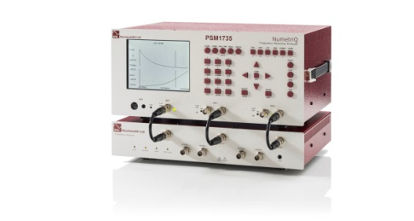
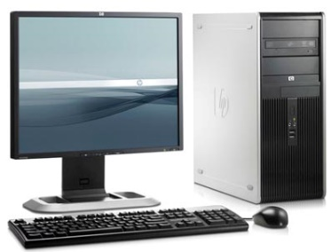
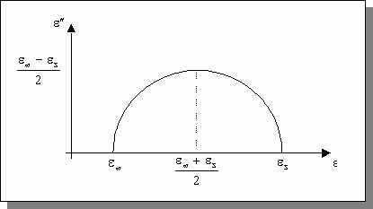
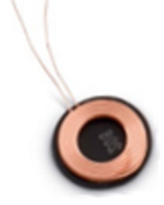
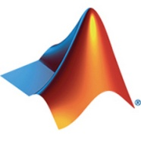
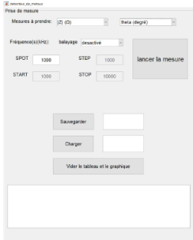
Mesure sans contact d’objets métalliques (YLB1)
Objectif: Mesure de conductivité/épaisseur de métaux (tri matière, contrôle qualité, caractérisation blindage)
Pilotage analyseur d’impédance / interface graphique
Mise en place, évaluation capteurs et dispositif de mesure
Etalonnage dispositif de mesure / modèle d’interaction capteur-cible
Implantation algorithmes d’estimation des paramètres recherchés
Capteur à courants de Foucault (bobine)
I
V
Couplage
magnétique
Distance
Courants de Foucault
Cible conductrice
Épaisseur
Newton PSM1735
Pilotage appareil, acquisition données
Traitement données
Modèle interaction capteur/cible
RS232
Analyseur d’impédance
Capteur
Z ⇨ Conductivité, distance, Tri : cuivre, aluminium…
Matlab

Slide 2

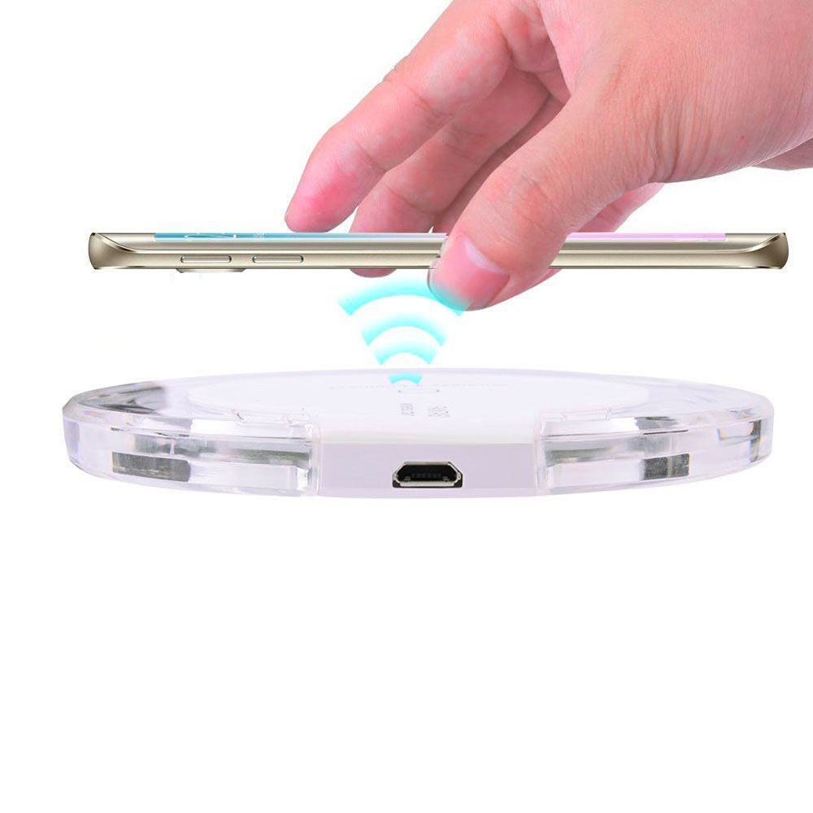
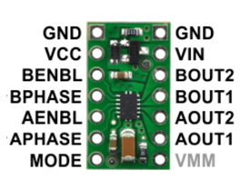
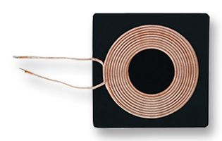
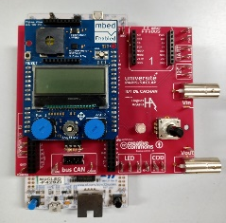
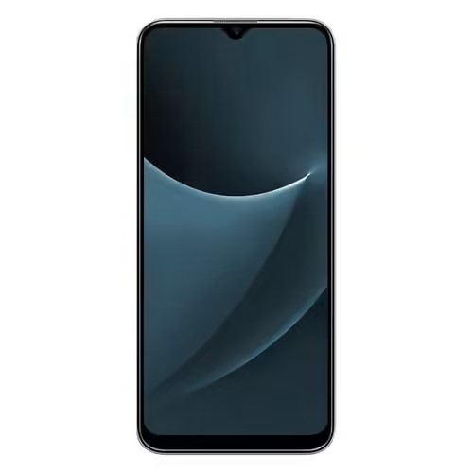
Transmission d’énergie sans fil (YLB2)
Objectif: alimentation sans fil par couplage inductif résonnant entre bobines
Etude et comparaison de différentes structures de résonnance émetteur et récepteur (portée, puissance récupérée, rendement)
Dimensionnement des éléments du dispositif
Réalisation sur PCB
Réglage de fréquence
Couplage inductif
Source DC
DC/AC
AC/DC
Regul.
DC/DC
Charge
Fréquence
Contrôle
Distance

